Slide 1
Dual-MGAN: An Eficient Approach for Semi-supervised Outlier Detection with Few Identified Anomalies Dual-MGAN：使用少量标记异常点的半监督离群点检测的一种方法
Li Z, Sun C, Liu C, et al. Dual-MGAN: An Efficient Approach for Semi-supervised Outlier Detection with Few Identified Anomalies[J]. ACM Transactions on Knowledge Discovery from Data (TKDD), 2022.

Slide 2
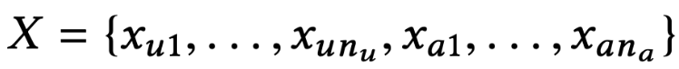
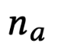
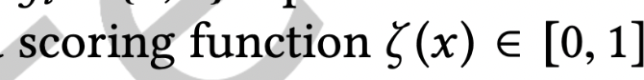
Problem Statement 问题定义
数据集
目标
异常点打分尽量为0，正常点打分尽量为1

Slide 3
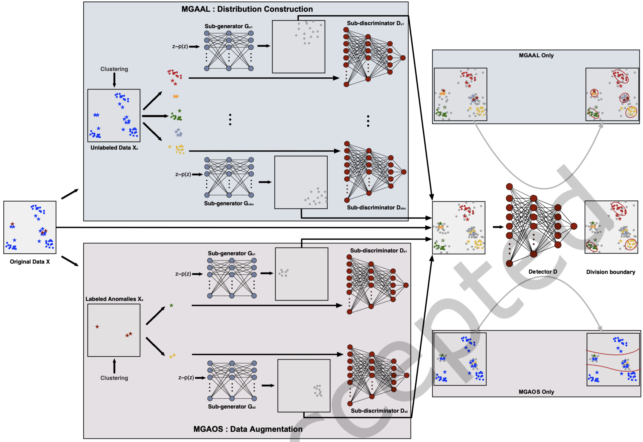
Dual-MGAN 模型概览
MGAAL：
multiple generative adversarial active learning
多重生成对抗主动学习。
识别离散异常。
MGAOS :
multiple generative adversarial over-sampling
多重生成对抗过采样。
识别群体异常。

Slide 4
Dual-MGAN 模型概览
MGAAL：multiple generative adversarial active learning
多重生成对抗主动学习。识别离散异常。
MGAOS : multiple generative adversarial over-sampling
多重生成对抗过采样。识别群体异常。

Slide 5
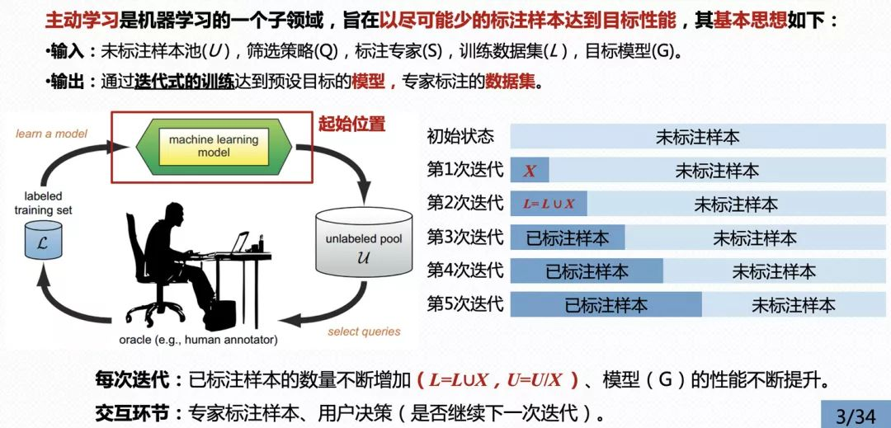
Active Learning 主动学习
问题：大数据标记工作量大。
意义：降低标注成本。
与半监督区别：有人类参与。

Slide 6
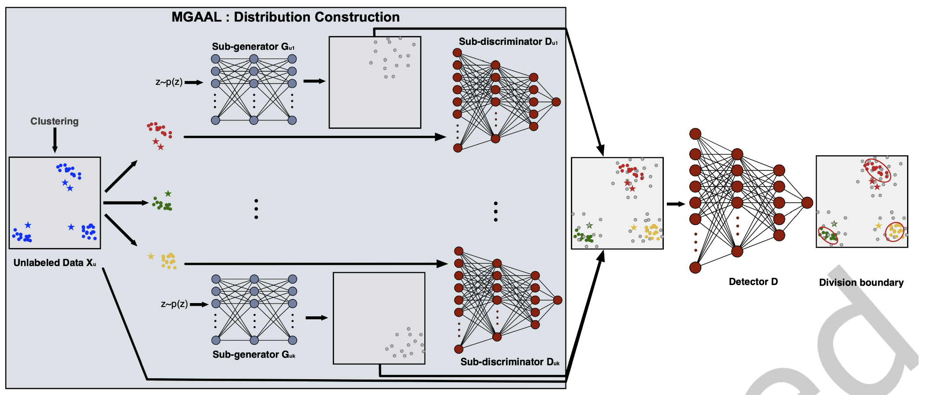
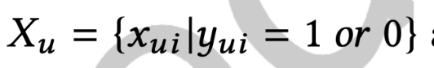
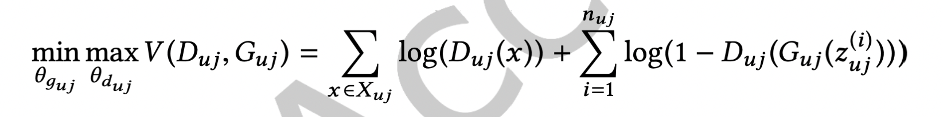
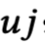
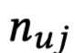
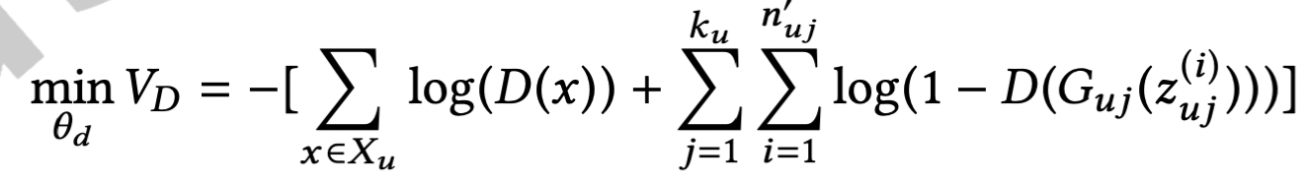
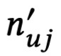
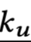
MGAAL
星表示异常点
灰点表示生成点
有颜色的点表示正常点
无标签数据分组，基于相似度测量，而非相似的输出。
MGAN
子集
子集样本数
检测器 D
生成的异常点个数
子集数

Slide 7
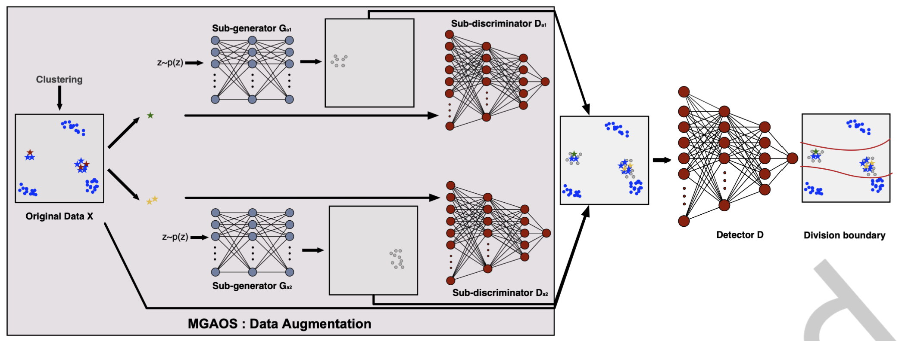
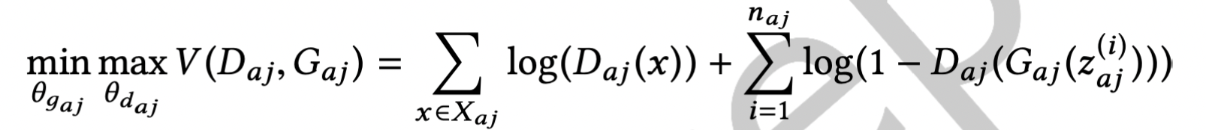
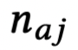
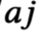
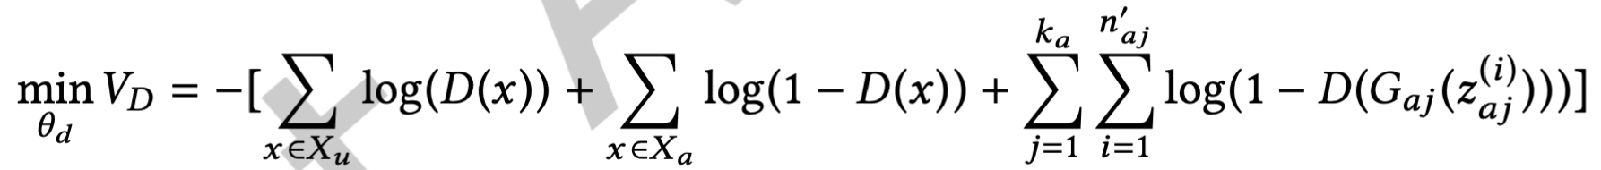
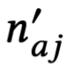
MGAOS
有标签数据分组。
MGAN
子集样本数
子集
检测器 D
生成异常点（生成的都是）

Slide 8
Over-sampling 过采样
问题：正样本数量少。（标记样本少）
意义：降低标注成本。
做法：重复正样本，实现放大正样本的影响力。
Under-sampling 欠采样：将负例数据分为多份子样本，从负例中独立随机抽样，每个样本都加入全部正例。

Slide 9
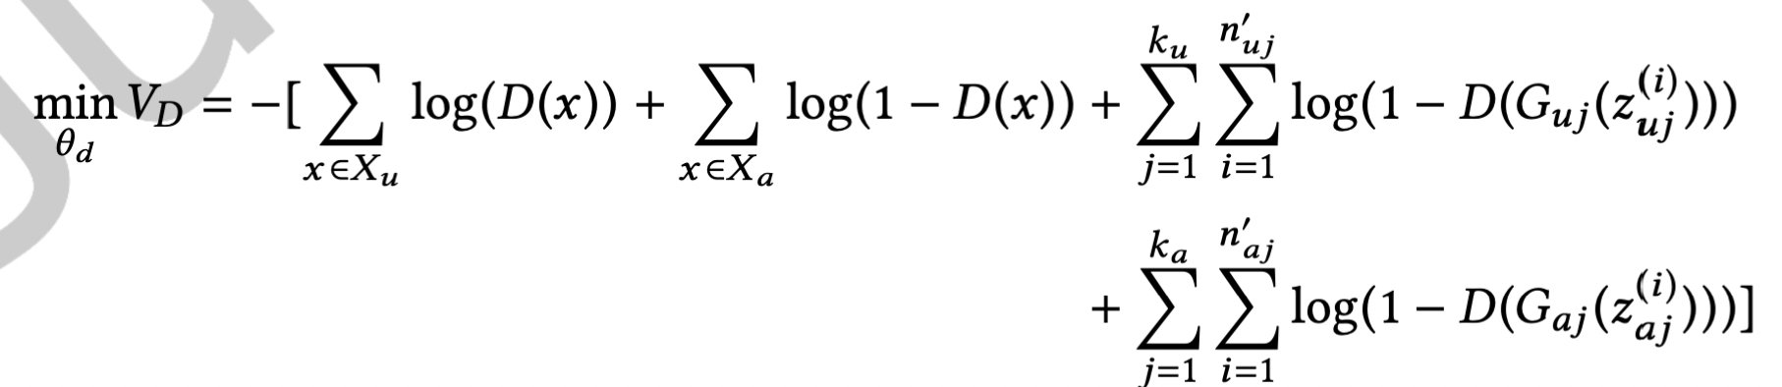
MLP部分

Slide 10
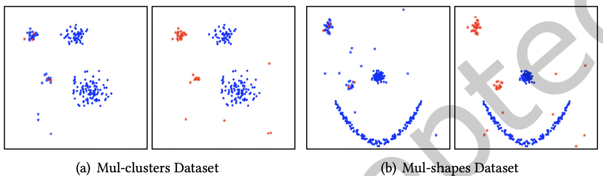
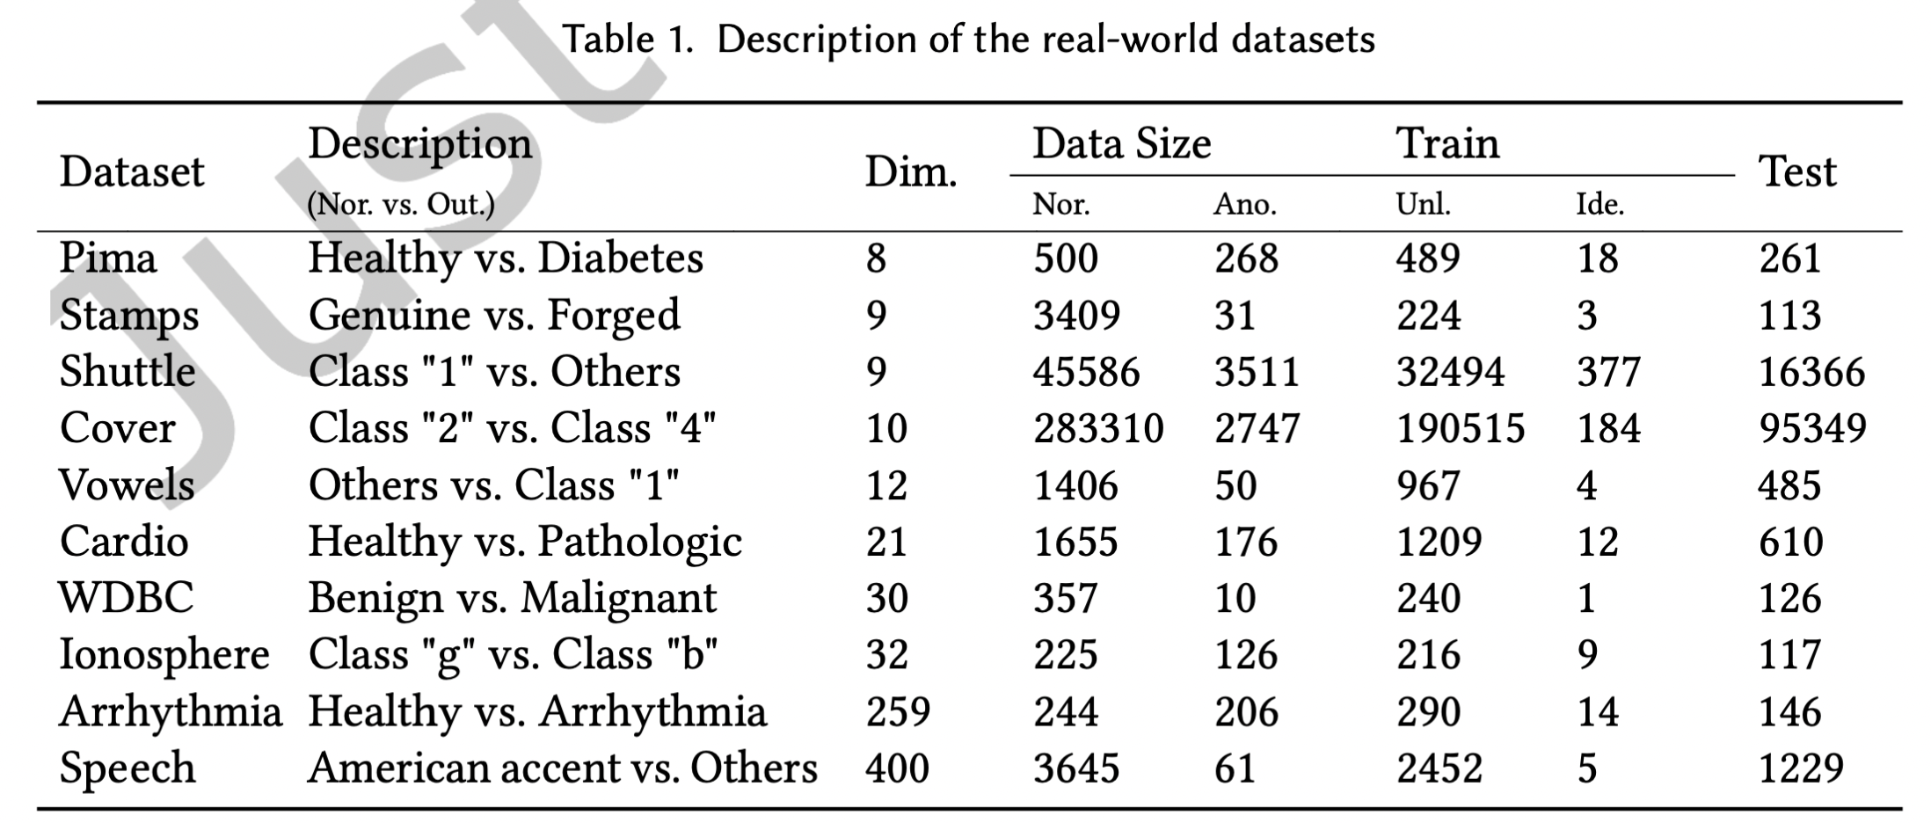
实验数据集
自制的2D数据
公开数据集

Slide 11
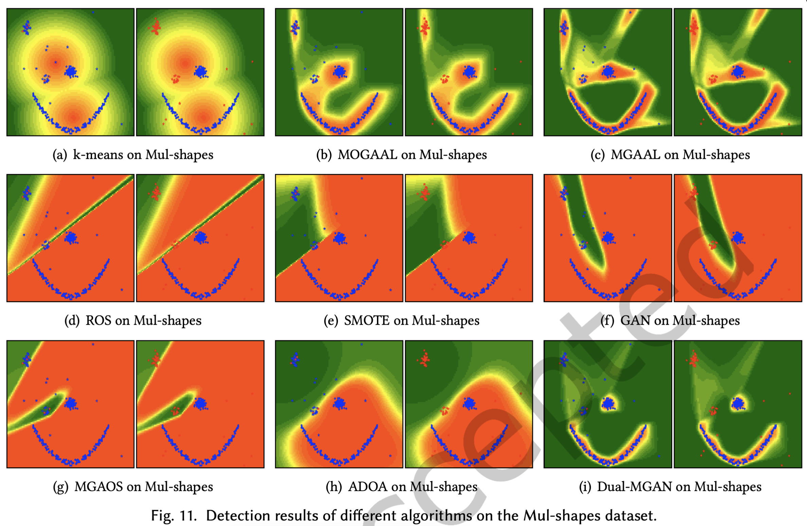
实验结果

Slide 12
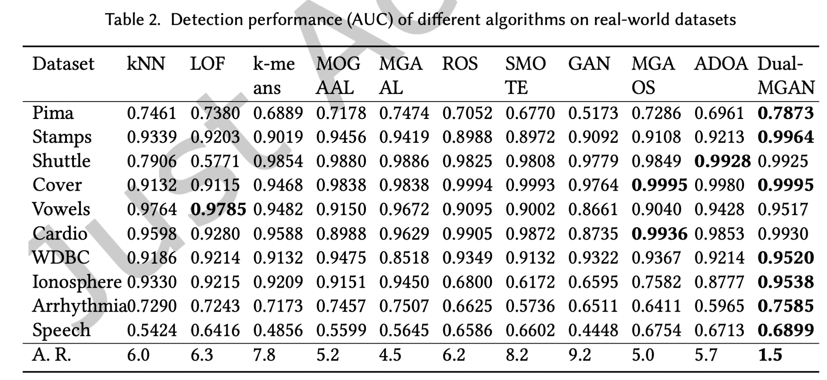
实验评估 Auccuary

Slide 13
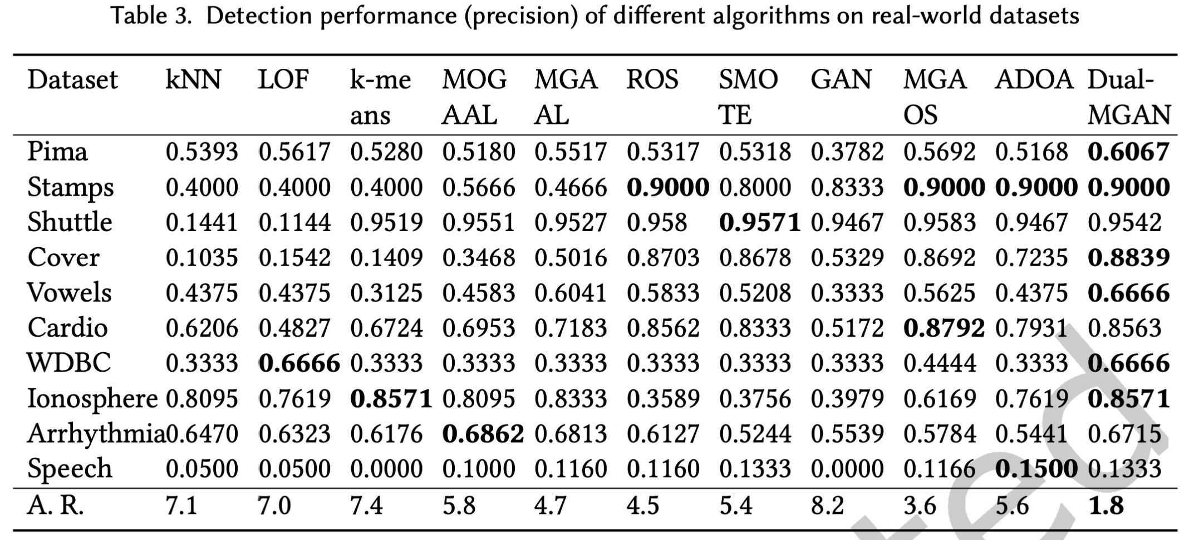
实验评估 Percision

Slide 14
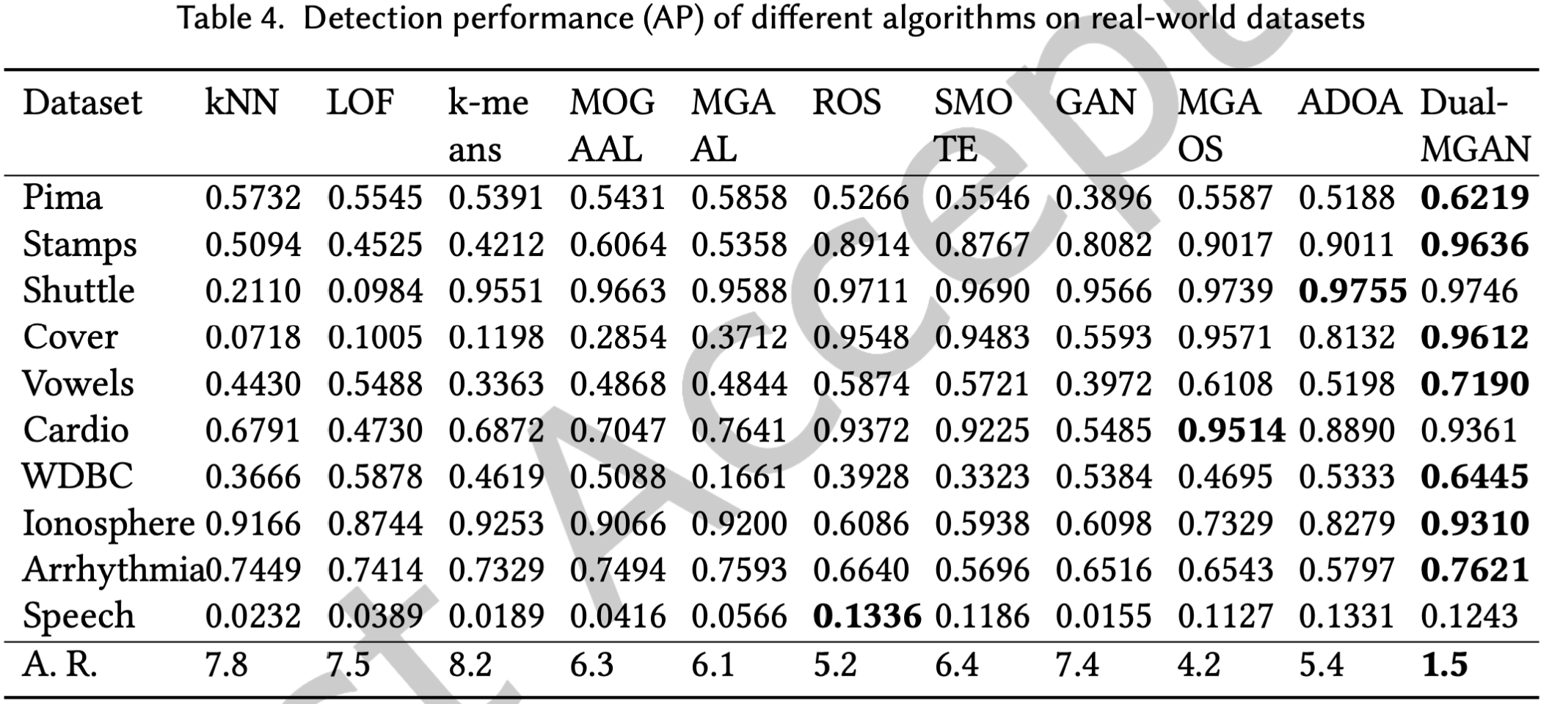
实验评估 AP

Slide 15
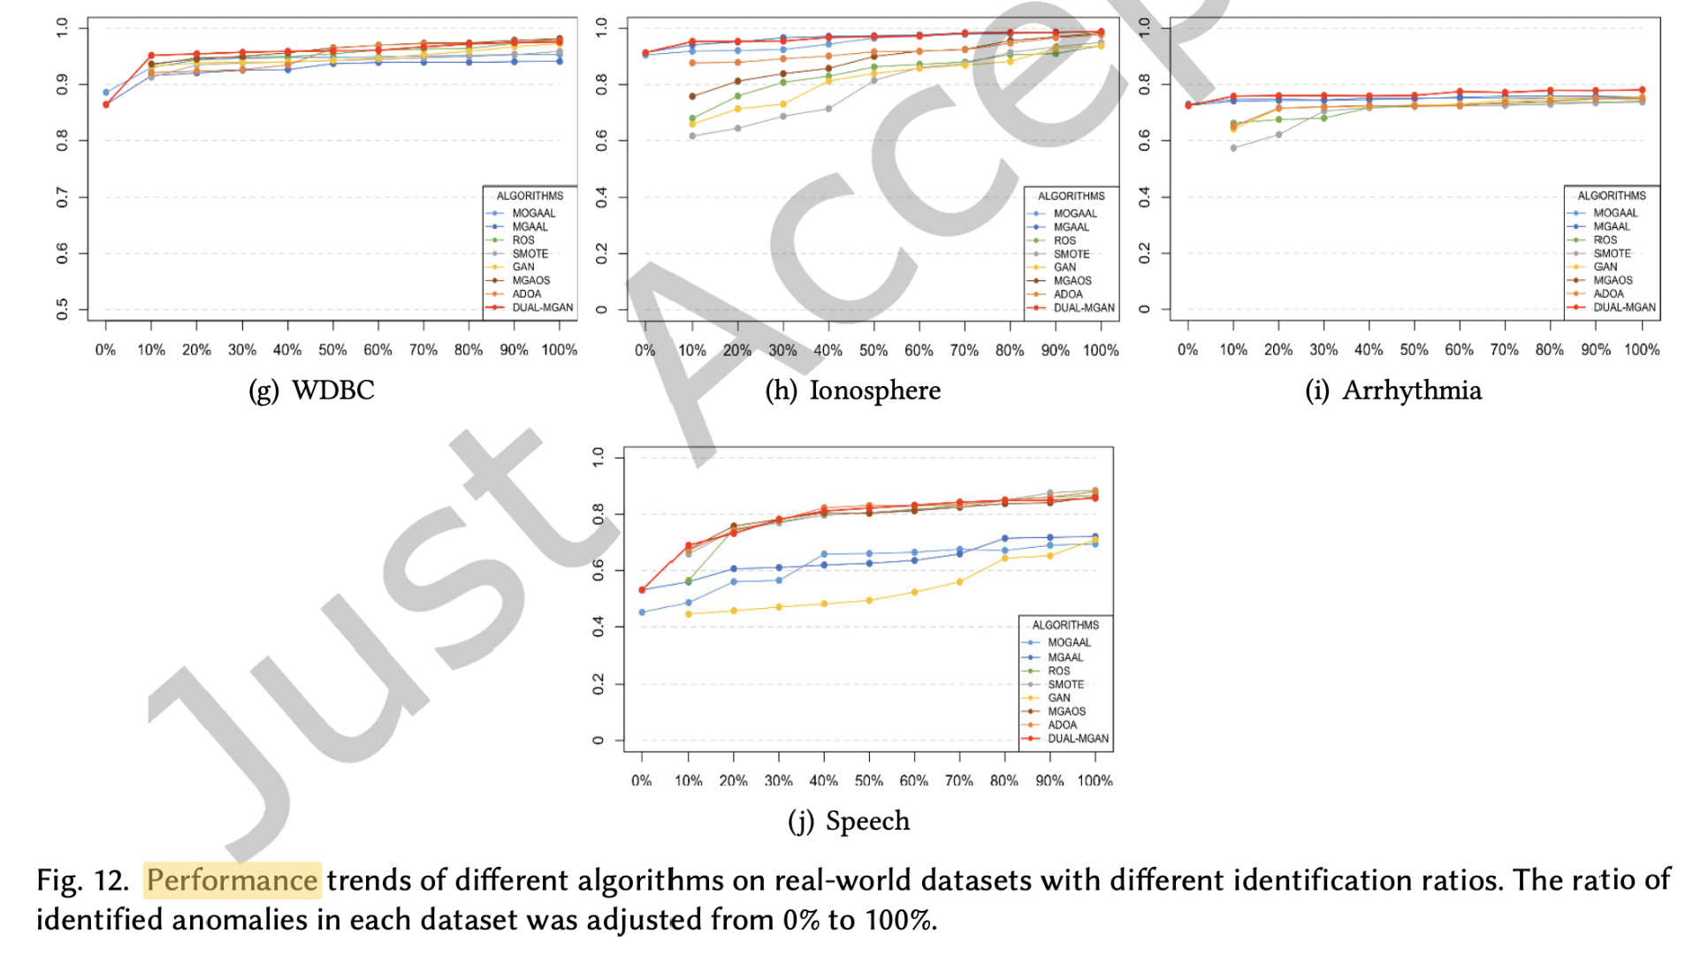
实验评估 AUC 趋势

